Slide 1

Сказко-раскраски
РАСКРАСЬ СВОЙ ПУТЬ К РЕШЕНИЮ КОНФЛИКТА

Slide 2

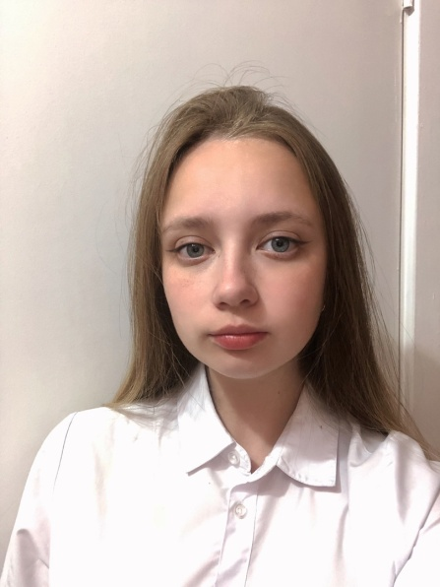
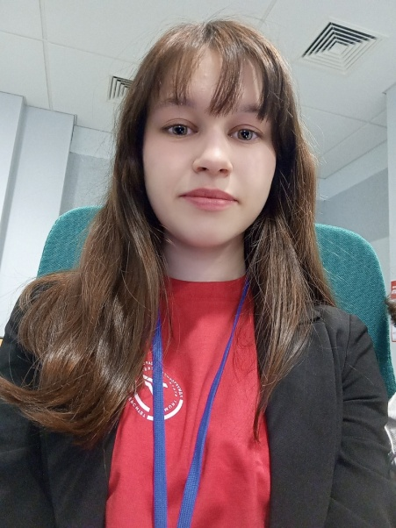
Команда проекта
Александра Сурнина
Художественные навыки (цифровая графика)
Художник-иллюстратор
Ксения Прокашева
Художественные навыки, организационные навыки
Менеджер проекта
Лидер проекта – Прокашева Ксения.

Slide 3
Чью проблему мы решаем?
Проблема
Родителей, дети которых:
Не могут найти общий язык со сверстниками в детском саду
Не знают как вести себя в конфликтных ситуациях
Не умеют общаться со взрослыми (воспитателями)
Плохо выражают свои эмоции
Решение проблемы
Книжки-раскраски с элементами сказкотерапии, которые демонстрируют типичные ситуации в детском саду и возможные проблемы и конфликты, которые могут возникнуть, а так же варианты их решения.
Наш проект – это детская книга с картинками и раскрасками, с помощью которой родители вместе с детьми смогут обсудить проблемы ребенка в игровой форме.

Slide 4
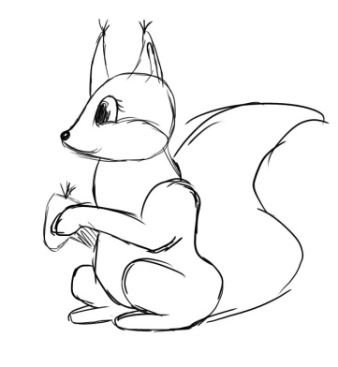
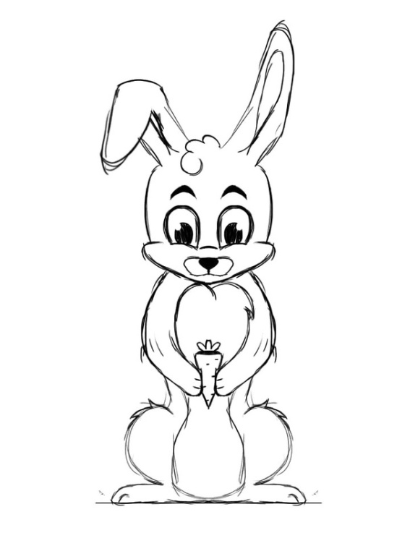
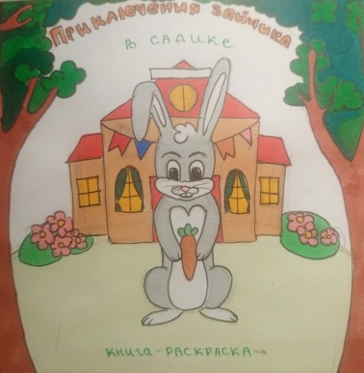
О проекте.
Что есть сейчас?
Разработан дизайн персонажей
Разработан дизайн обложки
Разработан сюжет

Slide 5

Роль проекта в обеспечении технологического суверенитета страны
Роль | Оценка
Инновационность (отметьте нужное) | Инновация мирового уровня Россия Регион Импортозамещение Нет
Рынок НТИ (отметьте нужное) | TechNet SafeNet NeuroNet HomeNet | HealthNet SportNet WearNet EduNet
Сквозные технологии | не использует

Slide 6


Целевая аудитория проекта
Товар ориентирован на родителей с детьми (от 2 до 5 лет), которые переживают из-за общения со сверстниками в садике или только идут в детский сад.
Книга подойдет и родителям, которые обеспокоены конфликтным поведением своего ребенка и хотят разобраться в его причинах.

Slide 7
Целевая аудитория проекта и ее выбор
90% интересующихся детскими книгами женщины; в 80% старше 30 лет
100% считают, что покупать детям этого возраста развивающие книги необходимо

Slide 8
Потенциальный объем рынка
РАМ
Потенциал
350000 человек
ТАМ
Перспектива
70000 человек
SAM
Стратегия и конкуренты
28000 человек
SOM
Тактика
6000 человек
PAM (Potential Available Market) – 350000 человек
TAM (Total Addressable Market) – 70000 человек
SAM (Serviceable Available Market) – 28000 человек
SOM (Serviceable & Obtainable Market) – 6000 человек

Slide 9
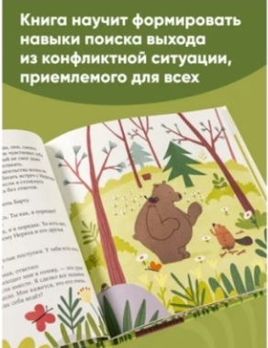

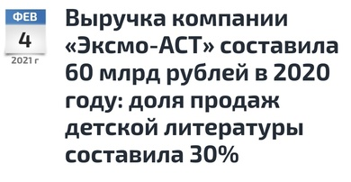
Анализ конкурентов
Конкуренты Продукты/Услуги
Книга «Азбука общения – Больше не дразнись» Г.Релье и Д.Вайсс
Книга «Конфликтные дети» Е.О.Смирнова и В.М.Холмогорова – эти книги содержат подробные объяснения и интересные истории
Фирмы конкуренты
Издательство Эксмо (один из самых высоких объемов продаж детской литературы в России)
Наши преимущества
Книга подойдет для самых маленьких детей (так как в ней почти нет текста)
Она совмещает и раскраску, которая понравится любителям творчества, и технологию сказкотерапии, которая позволит родителям выявить страхи и проблемы детей

Slide 10
Бизнес-модель
Ключевые партнёры: | Ключевые виды деятельности: | Ценностные предложения |  | Взаимоотношения с клиентами: | Потребительские сегменты:
 | Ключевые ресурсы: |  |  | Каналы сбыта:
Структура издержек: |  |  | Потоки поступления доходов: Продажа продукта
Доступность
Удобство при использовании
Безопасность
Общение родителя с ребенком посредством нашего продукта
Самообслуживание
Сообщества
Совместное создание
Поставщики: инетренет-магазин Озон, типография (пока не известно точно) – Печать Сервис
Производство
Нишевой рынок
Материальные ресурсы
Интеллектуальные ресурсы
Персонал
Прямые - продажи через интернет, фирменные магазины.
Непрямые - партнерские магазины, оптовики.
Фиксированные (постоянные) издержки
Переменные издержки:
-сырье, материалы
-упаковка, транспортировка продукции
-печать книг
-налоги

Slide 11
Процесс производства товара (оказания услуги)
Закупка сырья и материалов
Печать книг
Транспортировка продукции
Калькуляция себестоимости продукции
Продажа
Получение прибыли

Slide 12
Цель проекта по SMART
К 1 июня 2024 года продать 285 книг и получить прибыль в размере 21 360 рублей.

Slide 13
Стартовые инвестиции
Статья затрат | Сумма, руб. | Источник
Услуги типографии | 25*250=6250 | Собственные средства
ИТОГО | 6250 | Собственные средства

Slide 14
Организационный план
Выбранная организационно-правовая форма: самозанятость.
Выбранная система налогообложения:
для самозанятых 4% за доходы от физических лиц и 6% за доходы от юридических лиц.

Slide 15
Финансовый план
№ | Статья | Ед. изм | Месяц (за 1 год/либо до срока окупаемости) |  |  |  |  |  |  |  |  |  |  |  | ИТОГО
 |  |  | 1 (июнь) | 2 | 3 | 4 | 5 | 6 | 7 | 8 | 9 | 10 | 11 | 12 (мая)
БЮДЖЕТ ОПЕРАЦИОННОЙ ДЕЯТЕЛЬНОСТИ
1 | ДОХОДЫ | руб. | 7500 | 9000 | 9000 | 6000 | 6000 | 10500 | 7000 | 7000 | 10500 | 7000 | 7000 | 7000 | 93 500
2 | РАСХОДЫ | руб. | 6250 | 7500 | 7500 | 5000 | 5000 | 7500 | 5000 | 5000 | 7500 | 5000 | 5000 | 5000 | 71 250
2.1 | Постоянные расходы
2.1.2 | - | руб.
2.2 | Переменные расходы
2.2.1 | Расходы на типографию | руб. | 6250 | 7500 | 7500 | 5000 | 5000 | 7500 | 5000 | 5000 | 7500 | 5000 | 5000 | 5000 | 71 250
3 | ПРИБЫЛЬ ДО НАЛОГООБЛОЖЕНИ | руб. | 1250 | 1500 | 1500 | 1000 | 1000 | 3000 | 2000 | 2000 | 3000 | 2000 | 2000 | 2000 | 22 250
4 | НАЛОГИ | руб. | 50 | 60 | 60 | 40 | 40 | 120 | 80 | 80 | 120 | 80 | 80 | 80 | 890
5 | ЧИСТАЯ ПРИБЫЛЬ | руб. | 1200 | 1440 | 1440 | 960 | 960 | 2880 | 1920 | 1920 | 2880 | 1920 | 1920 | 1920 | 21 360
БЮДЖЕТ ИНВЕСТИЦИОННОЙ ДЕЯТЕЛЬНОСТИ
6 | Стартовые инвестиции | руб. | 6250

Slide 16
Экономика проекта
№ | Показатель | Ед.изм. | ИТОГО
1 | Объем продаж | шт. | 285
2 | Доходы от операционной деятельности | руб. | 93 500
3 | Расходы от операционной деятельности | руб. | 71 250
4 | Прибыль (после налогообложения) | руб. | 21 360
5 | Точка безубыточности | шт. | 21
6 | Точка безубыточности | руб. | 6300
7 | Срок окупаемости |  | 2 месяца
8 | Стартовые инвестиции | руб. | 6250
9 | Рентабельность стартовых инвестиций | % | 3,41
10 | Рентабельность затрат | % | 0,3

Slide 17
План реализации проекта
20.04 -30.04 | 01.05 – 05.05 | 05.05 – 25.05 | 25.05-31.05 | 01.06-10.06 | 10.06-…
Поиск идей, создание концепции
 | Подготовка набросков книги, создание сюжета
 |  | Прорисовка иллюстраций, создание дизайна обложки
 |  | Поиск места продажи, партнеров
 |  |  | Подготовка итогового макета, внесение правок
 |  |  |  | Сдача макета в типографию, печать книг
 |  |  |  |  | Продажа

Slide 18


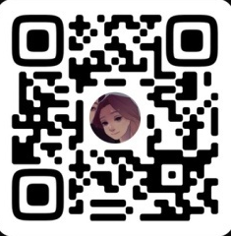
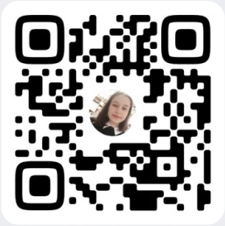
Координаты команды проекта
Сурнина Александра,
8-982-795-73-24
sashalisdrt@gmail.com
https://vk.com/ilovemaffins
Прокашева Ксения,
8-909-057-61-02
prokasheva134mail.ru
https://vk.com/ksenia_prokasheva134

Slide 19

Спасибо за внимание!

